Slide 1
Анализ и валидация результатов
Кит Сабин, ЮНЭЙДС
Семинар ЮНЭЙДС по оценке ВИЧ и выявлению неравенства в регионе Восточной Европы и Центральной Азии
Кишинев, 27 февраля – 3 марта 2023 года

Slide 2
Сравнение с оценками прошлого раунда (2022)
Открыть файл за прошлый год в режиме «только для чтения»
«Файл» > «Только для чтения»
Вместе с проектом файла на 2023 год
Отобразить ключевые показатели (на графиках будут показаны 2 линии для 2 файлов)
ЛЖВ
Новые случаи инфицирования
Случаи смерти от СПИДа
Охват АРТ
Охват ППМР

Slide 3
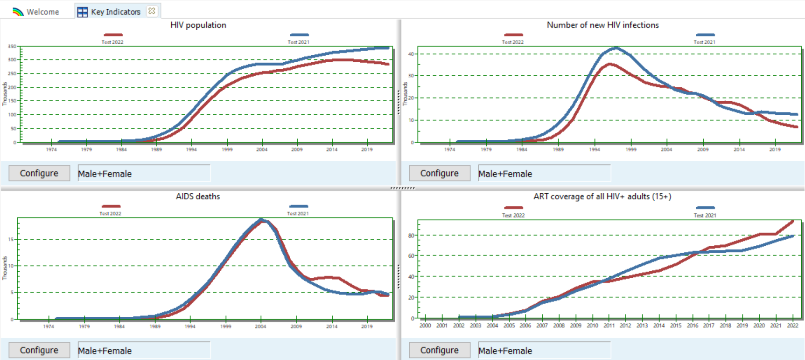

Slide 4
Почему оценки изменились с прошлого раунда?
Обновились демографические данные (WPP 2022)
Дополнительный год данных по АРТ, подавлению вируса, ППМР и эпиднадзору
Обновление (или восстановление значений по умолчанию) параметров (по структурам эпидемии)
Показатели смертности
Коэффициенты частоты заболеваемости Ж/М
Распределение новых пациентов на АРТ
Выбран другой тип кривой заболеваемости (в EPP или CSAVR)?
Единственным изменением в методах Spectrum в 2023 году стал полугодовой сдвиг — с середины года на конец года

Slide 5
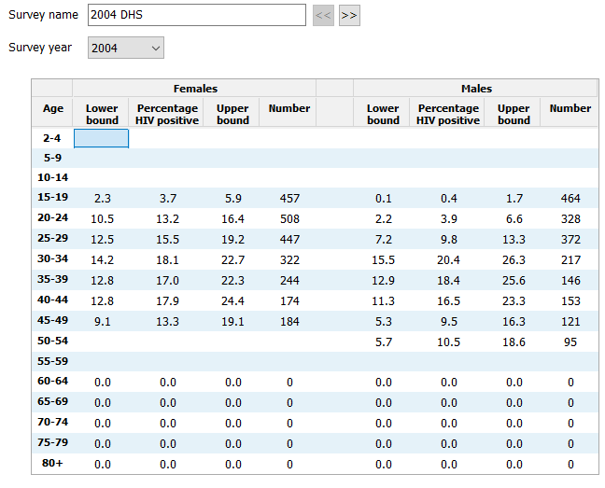
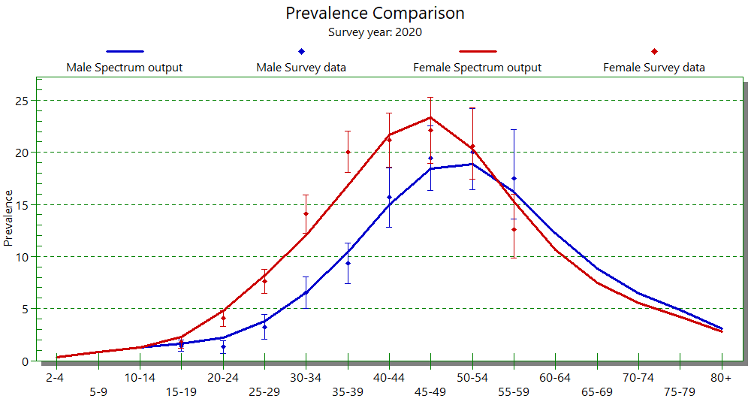
Валидация
Распространенность*
АРТ
Популяция, ранее проходившая лечение
Число людей на АРТ
Число людей на АРТ по возрасту
Число впервые начавших АРТ
Охват АРТ по возрасту*
Смерти по любым причинам на АРТ
Каскадный анализ: изменения АРТ с 2021 по 2022 г.
Уровень смертности среди детей до 5 лет
Смертность среди взрослых 15+ (45q15)
Смертность по возрастам
Проверка полноты файла (следующая презентация)
Ввод/редактирование данных
Сравнение
* Для таких валидаций требуются национальные данные из обследований домохозяйств, включающих серологическое тестирование на ВИЧ.

Slide 6
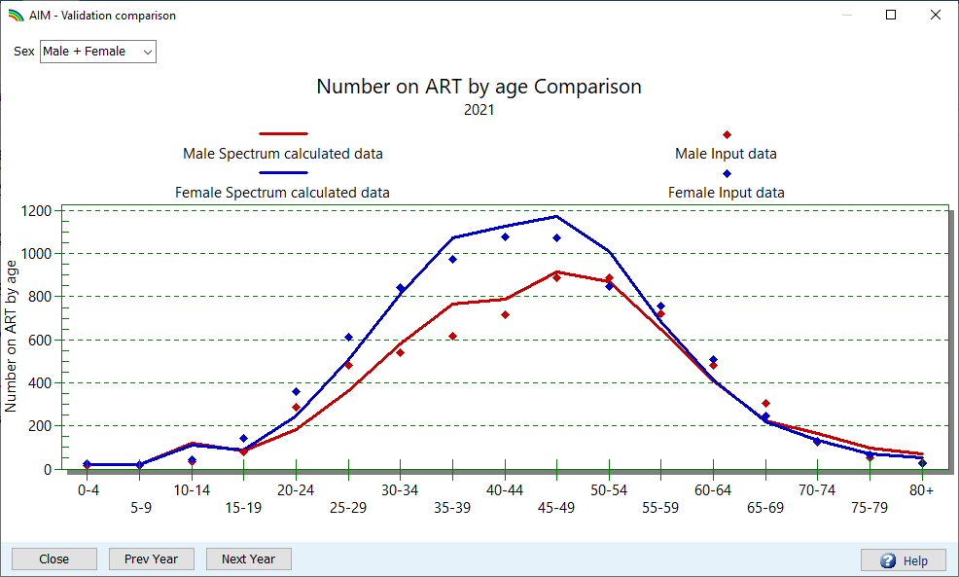
Число людей на АРТ по возрасту
Введите данные в AIM > «Статистика программы» > АРТ по возрасту
Пятилетние возрастные группы
Возрастные группы GAM
Если есть расхождения между данными и Spectrum
Проверьте соответствие между возрастными и общими показателями АРТ (AIM > «Статистика программы» > АРТ у взрослых)
Попробуйте подогнать структуру по полу/возрасту для заболеваемости к данным АРТ по возрасту (AIM > Структура по полу/возрасту)
Spectrum может иметь слишком большой возраст ЛЖВ, находящихся на АРТ, если отсутствует информация лицах, с которыми был утрачен контакт для последующего наблюдения (Loss-to-Follow-up, LTFU) после начала АРТ → Введите % LTFU в «Статистика программы» > АРТ у взрослых
Хорошее соответствие показателей заболеваемости и АРТ по возрасту для женщин может помочь точно оценить охват ПМР и ППМР.

Slide 7
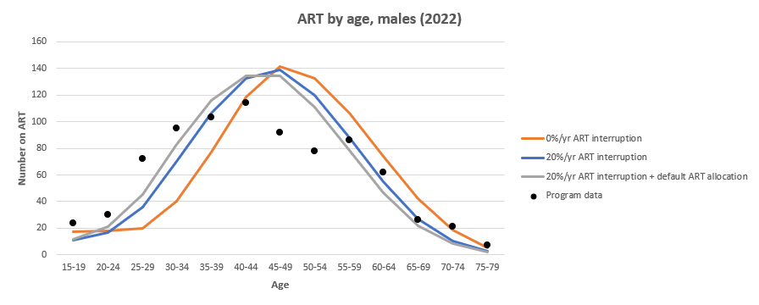
How LTFU and method of new ART allocation influence PMTCT coverage
Adding LTFU from adult ART, and changing the Spectrum’s allocation method for new ART patients, from e.g. 50/50% by expected mortality versus by eligibility, to the new default of 20/80% will shift the age distribution of females on ART to younger age. In countries and year with high ART coverage, younger age of women on ART will typically increase Spectrum’s estimated prevalence in pregnant women i.e. the need for PMTCT, and lower PMTCT coverage accordingly.
Example (below), Belize: 7% higher PMTCT need in Belize, from ART-by-age fitting and setting the new ART allocations to 20/80% default.

Slide 8
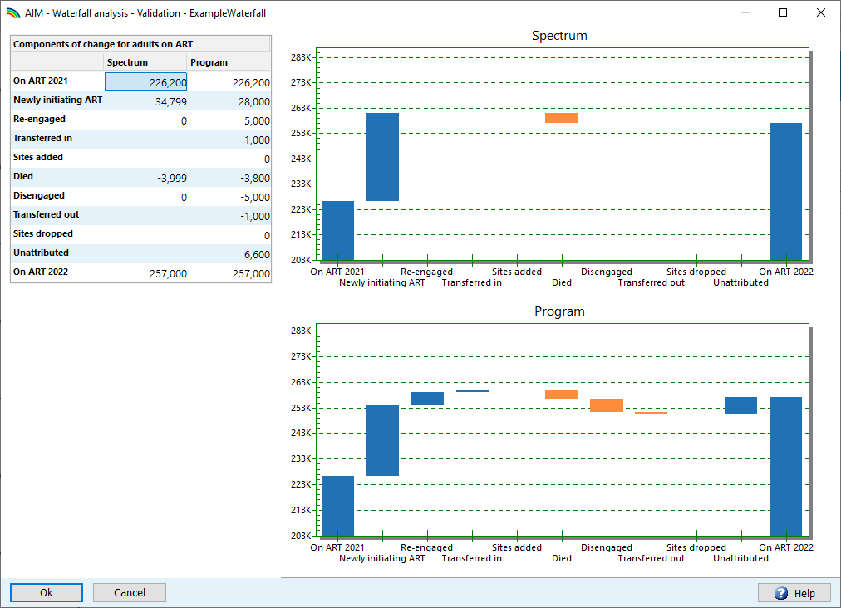
Каскадный анализ изменений в АРТ

Slide 9
Каскадный анализ изменений в АРТ
Умерли
Бросили лечение
Вернулись на лечение
Начали лечение впервые
Неизвестно
На АРТ в 2022 г.
На АРТ в 2021 г.

Slide 10
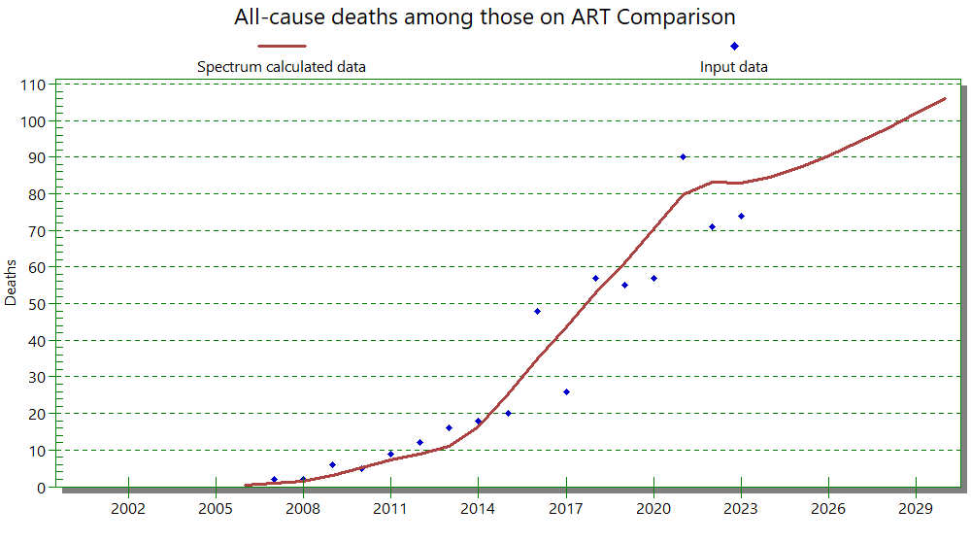
Смерти по любым причинам на АРТ
Некоторые страны собирают данные о смертности от всех причин среди ЛЖВ на АРТ
Если они доступны, введите их в форму валидации
Несоответствие может указывать на необходимость корректировки показателей смертности на АРТ в Spectrum
Эти данные также могут помочь выявить проблемы с качеством данных при регистрации смертей, связанных с ВИЧ (среди ЛЖВ на АРТ и без АРТ), используемых при подгонке модели CSAVR

